Slide 1
Infected
Hacking
Lost
stolen

Slide 2
ติดไวรัส และ ถูกเจาะระบบ
ตั้งรหัสผ่านการเข้าสู่หน้าจอ ;pin ;passcode ;fingerprint
ระบบการยืนยันตัวตน (Authentication)
- หมายเลขโทรศัพท์ รับรหัสลับ
ใช้ความระมัดระวังในการดาวน์โหลดและติดตั้งแอพ
- แอพที่มีการให้คะแนน ;มีการรีวิว ;เป็นที่รู้จัก ;พัฒนาโดยบริษัทที่เป็นที่รู้จักในวงกว้าง
แบ็คอัพข้อมูลเป็นระยะ บน PC หรือ Cloud เช่น สมุดรายชื่อผู้ติดต่อ ;รูปภาพ
อัพเดทระบบปฏิบัติการให้เป็นปัจจุบัน
ใช้ Wi-Fi hotspot อย่างระมัดระวัง โดยเฉพาะอย่างยิ่งของฟรี
ติดตั้งแอพ antivirus

Slide 3
สูญหาย และ ถูกขโมย
หาตำแหน่งโดยใช้ GPS

Slide 4
ตามหามือถือ “Android”

Slide 5
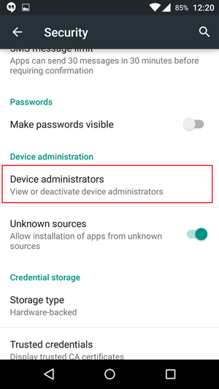
เตรียมตัวก่อนเครื่องหาย
1. กดเข้าไปที่ Setting > Security > Device Administrators
“โปรแกรมควบคุมอุปกรณ์”

Slide 6
2. กดติ๊กถูกที่ Android Device Manager
“โปรแกรมจัดการอุปกรณ์ Android”

Slide 7
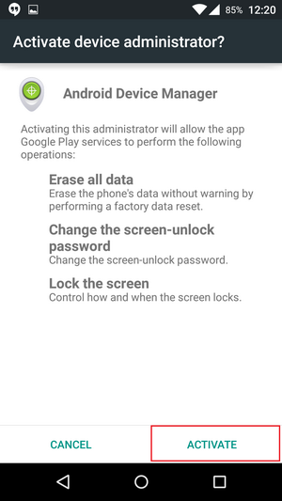
3. กด Activate
“เปิดการใช้งาน”

Slide 8
เข้ากูเกิ้ล พิมพ์คำว่า “android device manager”
1
2

Slide 10
ข้อความเมื่อเริ่มใช้งานในครั้งแรก

Slide 11
3 ทางเลือก
1 “หล่นหายบริเวณใกล้ๆ”
2 “หายนอกอาคาร หรือสถานที่อื่น”
3 “ไม่มีโอกาสเจอแล้ว หรือ ถูกขโมย”

Slide 13
ล็อกมือถือเพื่อทำการค้นหา

Slide 15
ลบข้อมูลในมือถือทั้งหมด(Reset)

Slide 16
ตามหามือถือ “iPhone”

Slide 17
iCloud.com

Slide 18
ล็อกอินด้วย Apple ID

Slide 19
เลือก ค้นหา iPhone

